Slide 1
Lógica Descriptiva (ALC): Semántica
La semántica de ALC se define a través de interpretaciones
Una interpretación I = (Δ^{I}, .^{I}) contiene
un conjunto Δ^{I} (dominio) de individuos
una función de interpretación .^{I} que mapea
Nombres individuos a a los elementos de dominio a^{I}∈Δ^{I}
Todo concepto C a un conjunto de elementos de dominio C^{I}⊆Δ^{I}
Todo rol R a una relación binaria R^{I}⊆Δ^{I} × Δ^{I}

Slide 2
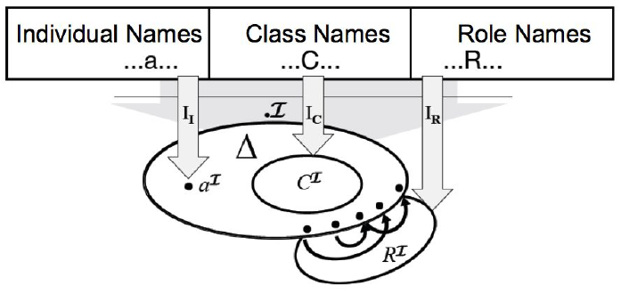
Lógicas Descriptivas (ALC): Semántica

Slide 3
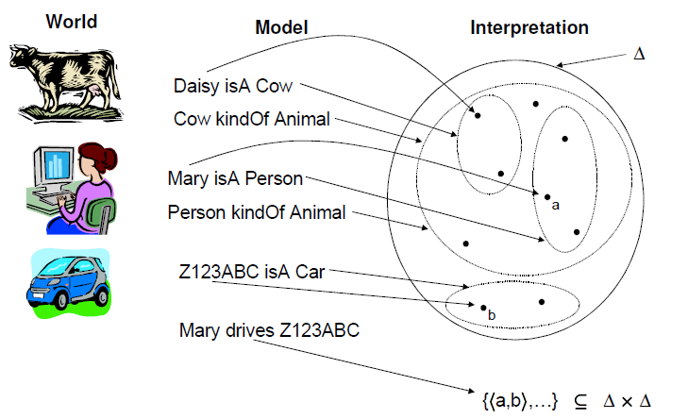
Lógicas Descriptivas (ALC): Semántica
Ejemplo.
Vacas
Personas
Animales
Vehiculos

Slide 4
Lógicas Descriptivas (ALC): Semántica
Extensión (de Interpretación I) para clases complejas:
⊤^{I}=Δ^{I}= (C ⊔ ¬C)^{I}
⊥^{I}=∅ = (C ⊓ ¬C)I
(C⊔D)^{I} = C^{I}∪D^{I} y (C⊓D)^{I} = C^{I}∩D^{I}
(¬C)^{I} = Δ^{I} \ C^{I}
¬¬C^{I} = C^{I}
¬(C ⊔ D)^{I} = (¬C ⊓ ¬D)^{I}
¬(C ⊓ D)^{I} = (¬C ⊔ ¬D)^{I}

Slide 5
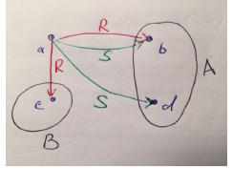
Lógicas Descriptivas (ALC): Semántica
Extensión (de Interpretación I) para clases complejas:
∀R.C^{I}={a∈Δ^{I}|(∀b∈Δ^{I})((a,b)∈R^{I}→b∈C^{I})}
Ejemplo
(∀R.A)^{I} ={?} es el conjunto de todos los objetos x en Δ^{I} tal que
o bien x no tiene ninguna flecha R saliente
existen tales flechas y sus extremos pertenecen todos a A
– Δ^{I} = {a; b; c; d}
– A^{I} = {b; d}
– B^{I} = {c}
– R^{I} = {(a,b); (a,c)}
– S^{I} = {(a,b); (a,d)}

Slide 6
Lógicas Descriptivas (ALC): Semántica
Extensión (de Interpretación I) para clases complejas:
∀R.C^{I}={a∈Δ^{I}|(∀b∈Δ^{I})((a,b)∈R^{I}→b∈C^{I})}
Ejemplo
(∀R.A)^{I} ={b,c,d} es el conjunto de todos los objetos x en Δ^{I} tal que
o bien x no tiene ninguna flecha R saliente
existen tales flechas y sus extremos pertenecen todos a A
– Δ^{I} = {a; b; c; d}
– A^{I} = {b; d}
– B^{I} = {c}
– R^{I} = {(a,b); (a,c)}
– S^{I} = {(a,b); (a,d)}

Slide 7
Lógicas Descriptivas (ALC): Semántica
Extensión (de Interpretación I) para clases complejas:
∃R.C^{I}={a∈Δ^{I}|(∃b∈Δ^{I})((a,b)∈R^{I}∧b∈C^{I})}
Ejemplo
(∃R.A)^{I} ={?} es el conjunto de todos los objetos x en Δ^{I} tal que
existe alguna flecha R saliente y sus extremos pertenecen a A
– Δ^{I} = {a; b; c; d}
– A^{I} = {b; d}
– B^{I} = {c}
– R^{I} = {(a,b); (a,c)}
– S^{I} = {(a,b); (a,d)}

Slide 8
Lógicas Descriptivas (ALC): Semántica
Extensión (de Interpretación I) para clases complejas:
∃R.C^{I}={a∈Δ^{I}|(∃b∈Δ^{I})((a,b)∈R^{I}∧b∈C^{I})}
Ejemplo
(∃R.A)^{I} ={a} es el conjunto de todos los objetos x en Δ^{I} tal que
existe alguna flecha R saliente y sus extremos pertenecen a A
– Δ^{I} = {a; b; c; d}
– A^{I} = {b; d}
– B^{I} = {c}
– R^{I} = {(a,b); (a,c)}
– S^{I} = {(a,b); (a,d)}

Slide 9
Lógicas Descriptivas (ALC): Semántica
Extensión (de Interpretación I) para clases complejas:
(¬(∃r.C))^{I} = (∀r.¬C)^{I}
(¬(∀r.C))^{I} = (∃r.¬C)^{I}

Slide 10
Lógicas Descriptivas (ALC): Semántica - ejemplo
I
Δ^{I}
Persona
Sea I = (Δ^{I}, .^{I}) donde
– Δ^{I} = {a; b; c; d; Y; Z}
– Persona^{I} = {a; b; c; d}
– Femenino^{I} = {Y}
– tieneHijo^{I} = {(a; b); (b; c)}
– genero^{I} = {(a; Y); (b;Z); (c;Y)}
Defina el valor de los siguientes axiomas:
(Persona ⊓ ∃genero.Ͳ)^{I}
= {a,b,c} como
Persona^{I} = {a; b; c; d}, (∃genero.Ͳ)^{I} = {a; b; c}
a
b
c
d
genero
tieneHijo
tieneHijo
genero
genero
Z
Femenino
Y

Slide 11
Lógicas Descriptivas (ALC): Semántica - ejemplo
I
Δ^{I}
Persona
Sea I = (Δ^{I}, .^{I}) donde
– Δ^{I} = {a; b; c; d; Y; Z}
– Persona^{I} = {a; b; c; d}
– Femenino^{I} = {Y}
– tieneHijo^{I} = {(a; b); (b; c)}
– genero^{I} = {(a; Y); (b;Z); (c;Y)}
Defina el valor de los siguientes axiomas:
(Persona ⊓ ∃genero.Femenino)^{I}
= {a,c} como
Persona^{I} = {a; b; c; d}, (∃genero.Femenino)^{I} = {a; c}
a
b
c
d
genero
tieneHijo
tieneHijo
genero
genero
Z
Femenino
Y

Slide 12
Lógicas Descriptivas (ALC): Semántica - ejemplo
I
Δ^{I}
Persona
Sea I = (Δ^{I}, .^{I}) donde
– Δ^{I} = {a; b; c; d; Y; Z}
– Persona^{I} = {a; b; c; d}
– Femenino^{I} = {Y}
– tieneHijo^{I} = {(a; b); (b; c)}
– genero^{I} = {(a; Y); (b;Z); (c;Y)}
Defina el valor de los siguientes axiomas:
(Persona ⊓ ∃tieneHijo.Persona)^{I}
= {a,b} como
Persona^{I} = {a; b; c; d}, (∃tieneHijo.Persona)^{I} = {a; b}
a
b
c
d
genero
tieneHijo
tieneHijo
genero
genero
Z
Femenino
Y

Slide 13
Lógicas Descriptivas (ALC): Semántica - ejemplo
I
Δ^{I}
Persona
Sea I = (Δ^{I}, .^{I}) donde
– Δ^{I} = {a; b; c; d; Y; Z}
– Persona^{I} = {a; b; c; d}
– Femenino^{I} = {Y}
– tieneHijo^{I} = {(a; b); (b; c)}
– genero^{I} = {(a; Y); (b;Z); (c;Y)}
Defina el valor de los siguientes axiomas:
(Persona ⊓ ∃tieneHijo.∃genero.Femenino)^{I}
= {b} como
Persona^{I} = {a; b; c; d}, (∃tieneHijo.∃genero.Femenino)^{I} = {b}
a
b
c
d
genero
tieneHijo
tieneHijo
genero
genero
Z
Femenino
Y

Slide 14
Lógicas Descriptivas (ALC): Semántica - ejemplo
I
Δ^{I}
Persona
Sea I = (Δ^{I}, .^{I}) donde
– Δ^{I} = {a; b; c; d; Y; Z}
– Persona^{I} = {a; b; c; d}
– Femenino^{I} = {Y}
– tieneHijo^{I} = {(a; b); (b; c)}
– genero^{I} = {(a; Y); (b;Z); (c;Y)}
Defina el valor de los siguientes axiomas:
(Persona ⊓ ∃tieneHijo.tieneHijo.Ͳ)^{I}
= {a} como
Persona^{I} = {a; b; c; d}, (∃tieneHijo.tieneHijo.Ͳ)^{I} = {a}
a
b
c
d
genero
tieneHijo
tieneHijo
genero
genero
Z
Femenino
Y

Slide 15
Lógicas Descriptivas (ALC): Sintaxis y Semántica BC
Un TBox ALC contiene axiomas de la forma:
C ⊑ D y C ≡ D
donde C, D son clases complejas.
C⊑D se mantiene, sii C^{I}⊆D^{I}
C≡D se mantiene, sii C^{I} = D^{I}
Un ABox ALC contiene axiomas de la forma
C(a) y R (a, b),
donde C es una clase compleja, R un rol y a, b Individuos
C (a) se cumple, sii a^{I}∈C^{I}
R (a, b) se cumple, sii (a^{I}, b^{I}) ∈R^{I}

Slide 16
Lógicas Descriptivas (ALC): Sintaxis y Semántica BC
Una interpretación I que satisface todas los axiomas de una TBox T se denomina un modelo de T.
Una interpretacion I que satisface todos los axiomas de una ABox A se denomina modelo
de A.

Slide 17
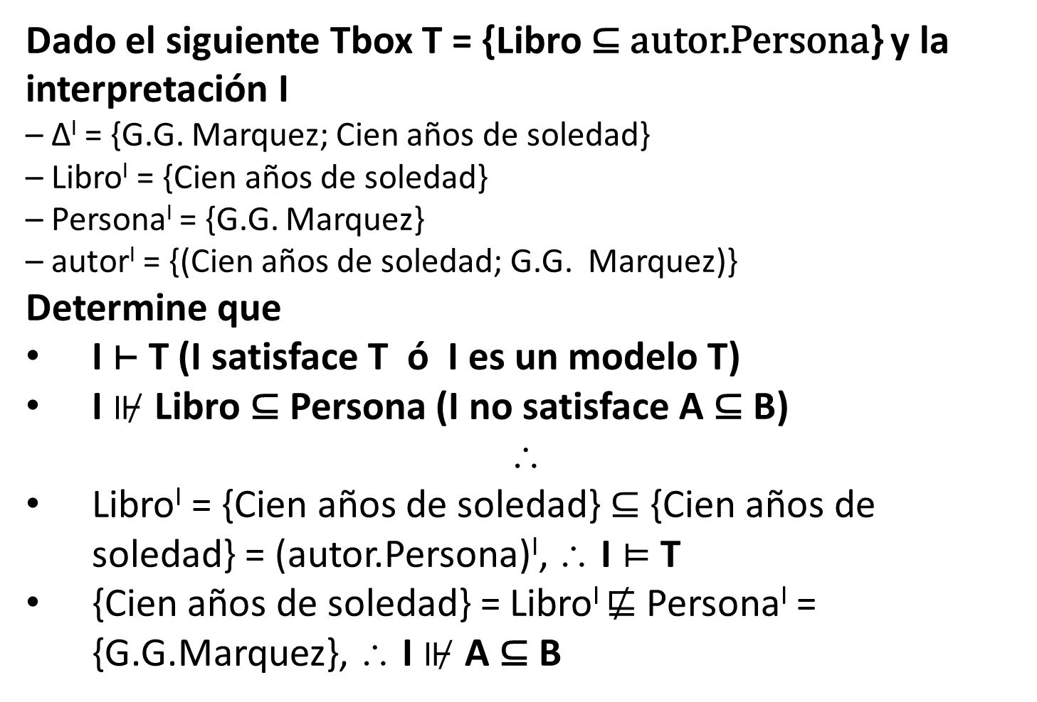
Lógicas Descriptivas (ALC): Ejemplo BC
Dado el siguiente Tbox T = {Libro ⊆ autor.Persona} y la interpretación I
– Δ^{I} = {G.G. Marquez; Cien años de soledad}
– Libro^{I} = {Cien años de soledad}
– Persona^{I} = {G.G. Marquez}
– autor^{I} = {(Cien años de soledad; G.G. Marquez)}
Determine que
I ⊢ T (I satisface T ó I es un modelo T)
I $⊮$ Libro ⊆ Persona (I no satisface A ⊆ B)
∴
Libro^{I} = {Cien años de soledad} ⊆ {Cien años de soledad} = (autor.Persona)^{I}, ∴ I $⊨$ T
{Cien años de soledad} = Libro^{I} $⋢$ Persona^{I} = {G.G.Marquez}, ∴ I $⊮$ A ⊆ B

Slide 18
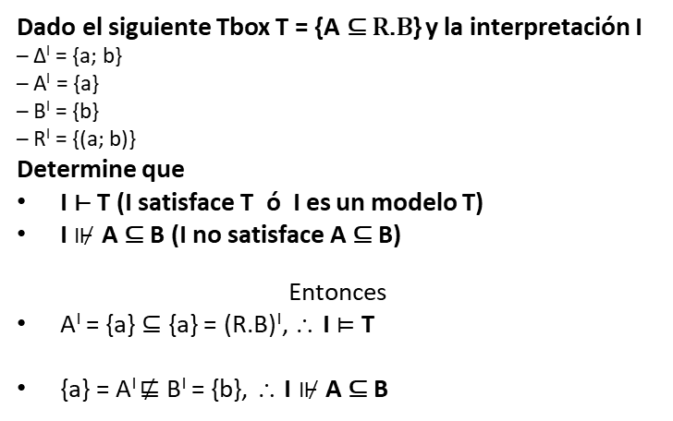
Lógicas Descriptivas (ALC): Ejemplo BC
Dado el siguiente Tbox T = {A ⊆ R.B} y la interpretación I
– Δ^{I} = {a; b}
– A^{I} = {a}
– B^{I} = {b}
– R^{I} = {(a; b)}
Determine que
I ⊢ T (I satisface T ó I es un modelo T)
I $⊮$ A ⊆ B (I no satisface A ⊆ B)
Entonces
A^{I} = {a} ⊆ {a} = (R.B)^{I}, ∴ I $⊨$ T
{a} = A^{I} $⋢$ B^{I} = {b}, ∴ I $⊮$ A ⊆ B

Slide 19
Práctica 5

Slide 20
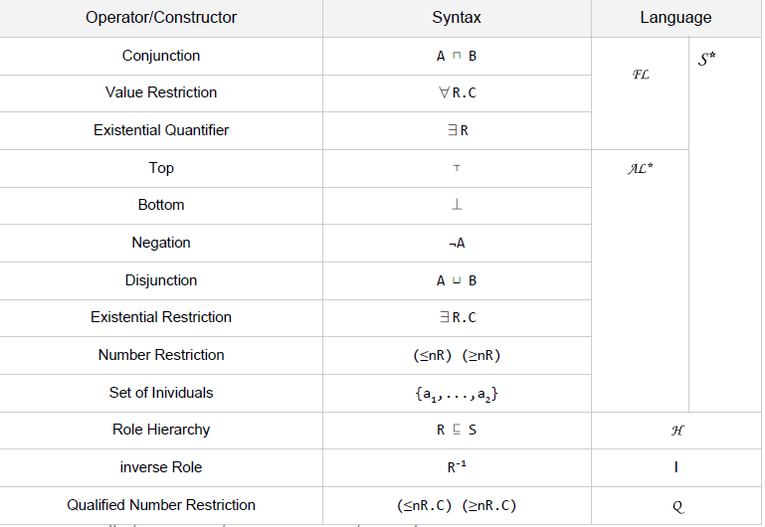
Más allá de ALC: Otros constructores

Slide 21
Más allá de ALC: Otros constructores
Restricciones numéricas para roles:
≥3 tieneHijos, ≤1 tieneMadre
Restricciones de número calificado para roles:
≥2 tieneHijos.Mujer, ≤1 tieneHijos.Masculino
Nominales (definición por extensión):
{Italia, Francia, España}
Dominios concretos (tipos de datos):
tieneEdad (≥21)
Funciones inversas:
tieneHijo– ≡ tienePadres
Composición del rol:
tienePadre.tieneHermano (tio)

Slide 22
Algunas guías de modelado básicas en LD
X debe ser Y, X es un Y que ... | X ⊆ Y
X es exactamente Y, X es la Y que ... | X ≡ Y
X e Y son disjuntos | X ∩ Y ⊆ ⊥
X es Y o Z | X ⊆ Y ∪ Z
X es Y para la cual la propiedad P tiene solo instancias de Z como valores | X ⊆ Y ∩ (∀P.Z)
X es Y para la cual la propiedad P tiene al menos una instancia de Z como valor | X ⊆ Y ∩ (∃P.Z)
X es Y para la cual la propiedad P tiene a lo mucho 2 valores | X ⊆ Y∩ (≤ 2.P)
El individuo x es un Y | x∈Y

Slide 23
Práctica 6

Slide 24

Preguntas?

